Slide 1


Slide 2

তৃতীয় শ্রেণির সকল শিক্ষার্থীকে জানাই গোলাপ ফুলের শুভেচ্ছা।

Slide 3


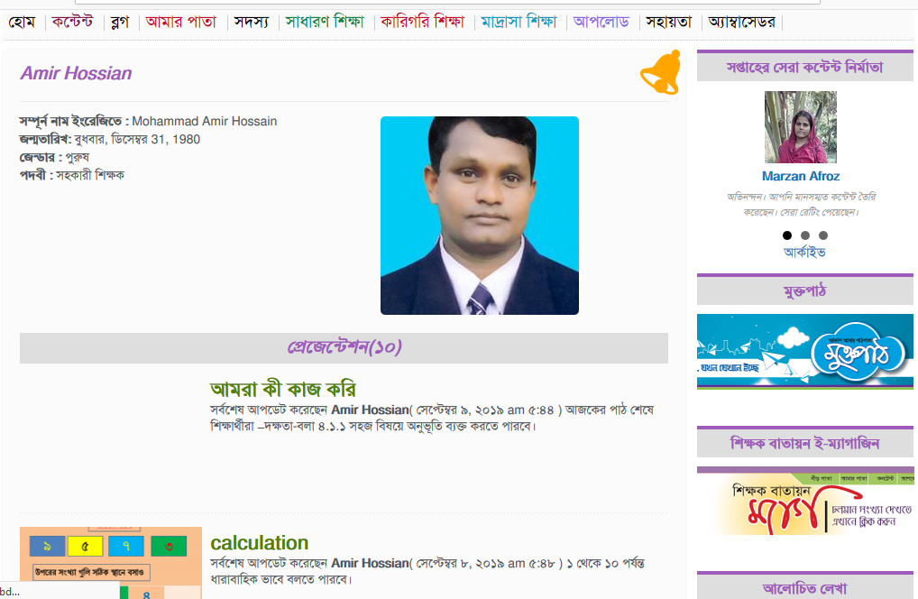
আমির হোসেন
সহকারী শিক্ষক
নানকরা সরকারি প্রাথমিক বিদ্যালয়
১৪ গ্রাম , কুমিল্লা।
ইমেইলঃ sonjitkumarpaul@gmail.com

Slide 4
বিষয় পরিচিতি
বিষয়ঃ বাংলাদেশ ও বিশ্ব পরিচয়।
শ্রেণিঃ তৃতীয়
অধ্যায়ঃ ১১
সময়ঃ ৪০ মিনিট

Slide 5
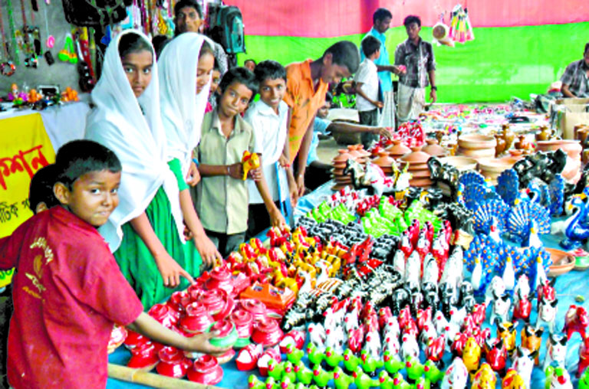
মেলায় একটি দোকানের দৃশ্য
মেলা থেকে ছেলে মেয়েরা হরেক রকমের জিনিস কিনছে।

Slide 6
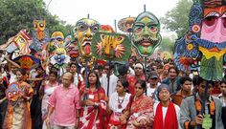
শোভা যাত্রা
এর মাধ্যমে তারা নববর্ষ উদযাপন করছে।

Slide 7
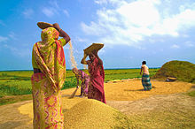
কর্মরত কৃষান ও কৃষানী।
নবান্নে নতুন ধান ঘরে তোলার প্রস্তুতি নিচ্ছে।

Slide 8
পাঠ ঘোষনাঃ-
পাঠঃ নববর্ষ ও অন্যান্য উৎসব।
পৃষ্ঠাঃ ৬৬,৬৭।

Slide 9
শিখন ফল
◊ বাংলাদেশের উল্লেখযোগ্য সামাজিক উৎসব সম্পর্কে বলতে পারবে।

Slide 10
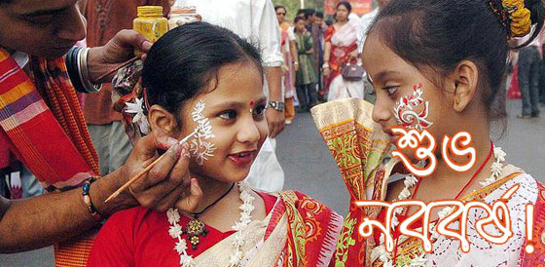
বর্নিল সাজে সজ্জিত শিশুরা।
মেলায় শিশুরা বিভিন্ন রঙ্গে সাজছে।

Slide 11
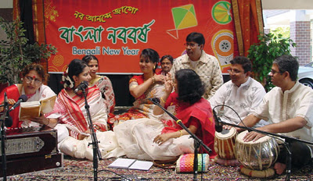
গান গাওয়া অবস্থায় শিল্পীরা।
মেলায় তারা গান গাইছে।

Slide 12
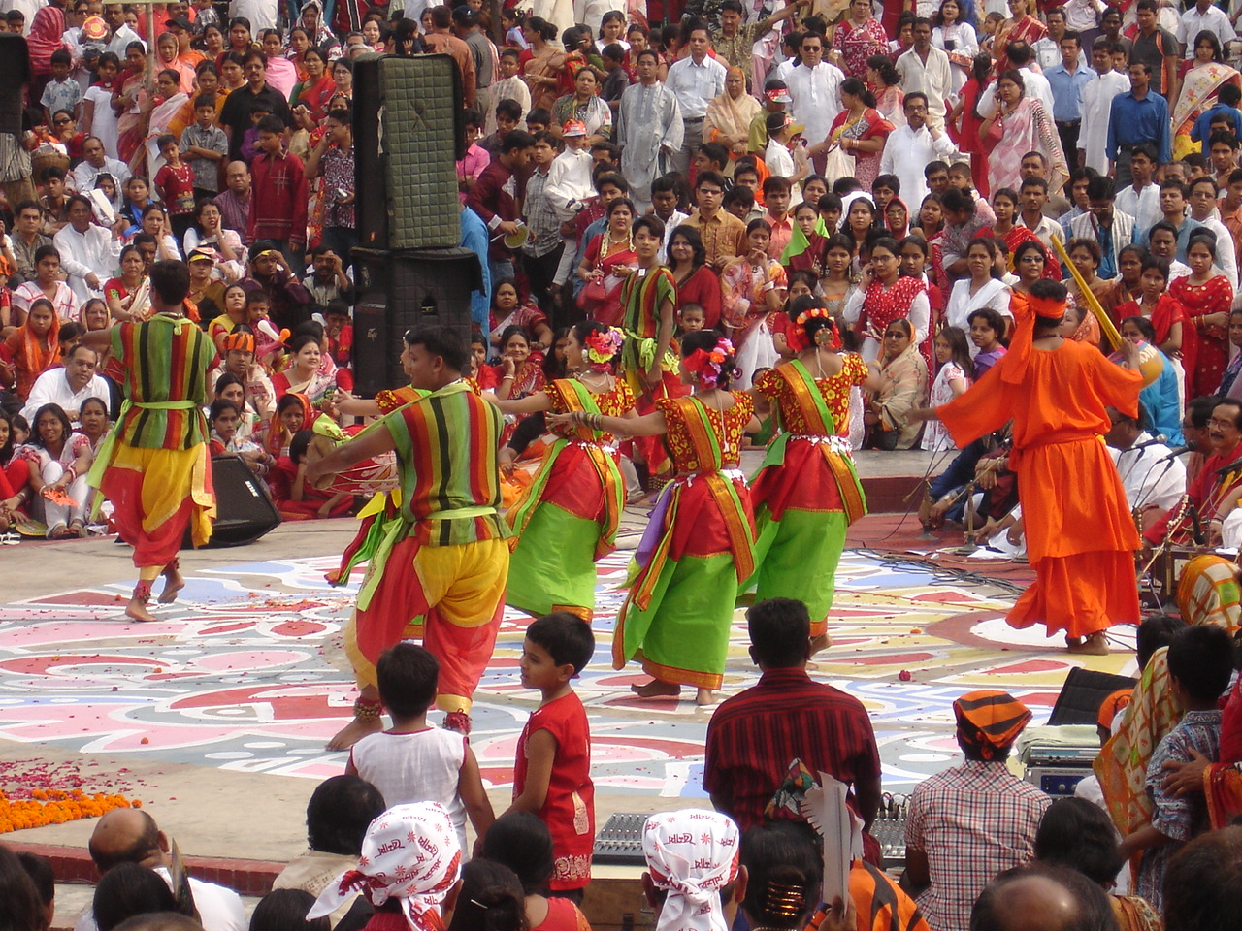
নৃত্যারত শিশুরা।
বৈশাখি মেলায় তারা নাচ্ছে।

Slide 13
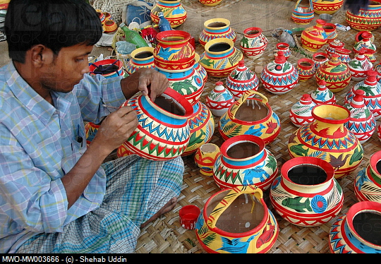
একটি লোক হাঁড়ি পাতিলে রঙ করছে।
বৈশাখি মেলায় এগুলো পাওয়া যায়।

Slide 14
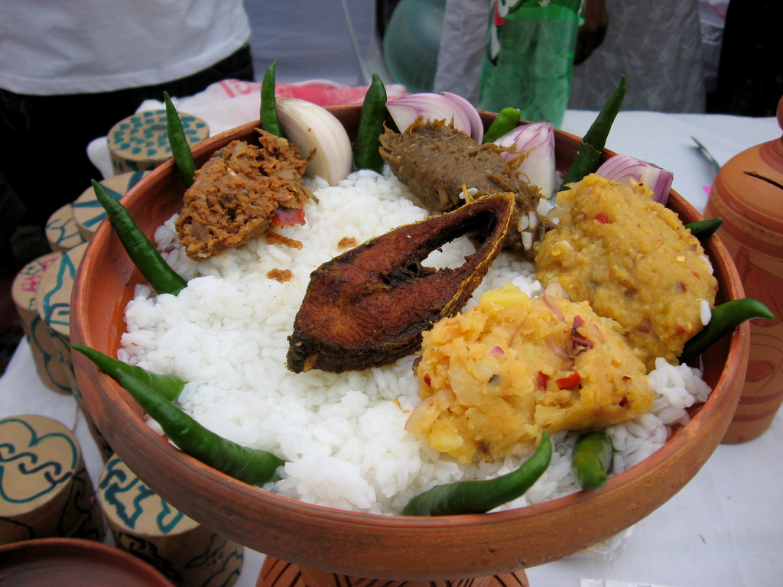
ইলিশ ভাজা পান্তা ভাত সহ অন্যান্য খাবার
পহেলা বৈশাখে আমরা এই খাবার গুলো খেতে চেষ্টা করি।

Slide 15
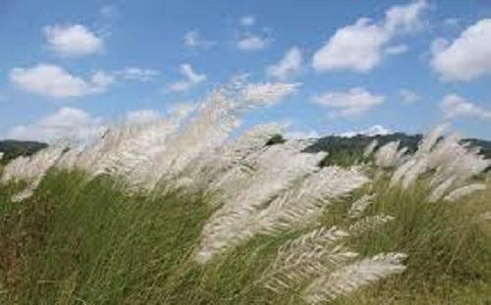
হেমন্ত কালের দৃশ্য।
এ সময়ে নবান্নের উৎসব হয়।

Slide 16
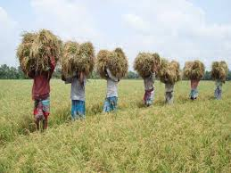
নতুন ধান নেয়ার দৃশ্য।
হেমন্তে কৃষকরা নতুন ধান বাড়ি নিয়ে যাচ্ছে।

Slide 17
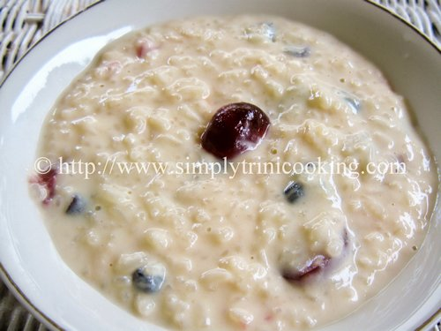
নতুন ধানের চাল দিয়ে তৈরি পায়েস।
নবান্নের উৎসবে ঘরে ঘরে এটি তৈরি হয়।

Slide 18
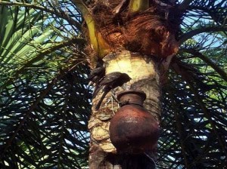
খেজুর গাছে হাঁড়ি ও পাখি।
পৌষ ও মাঘ মাসে খেজুরের রস পাওয়া যায়।

Slide 19
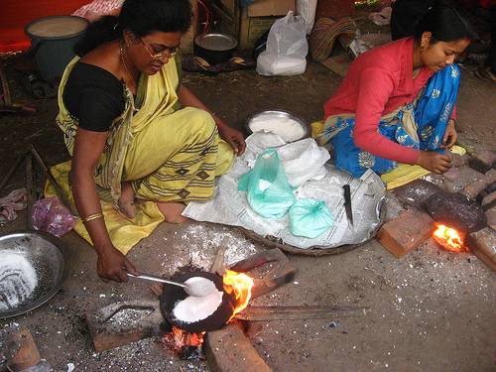
পিঠা বানানোর দৃশ্য।
পৌষ মেলার জন্য পিঠা তৈরি করছে।

Slide 20
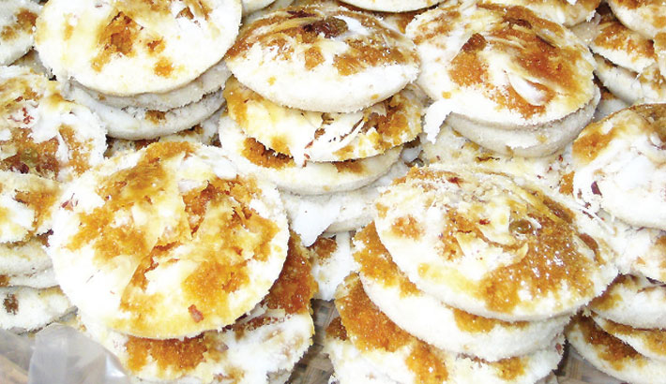
ভাপা পিঠা
পৌষ মেলায় তা পাওয়া যায়।

Slide 21
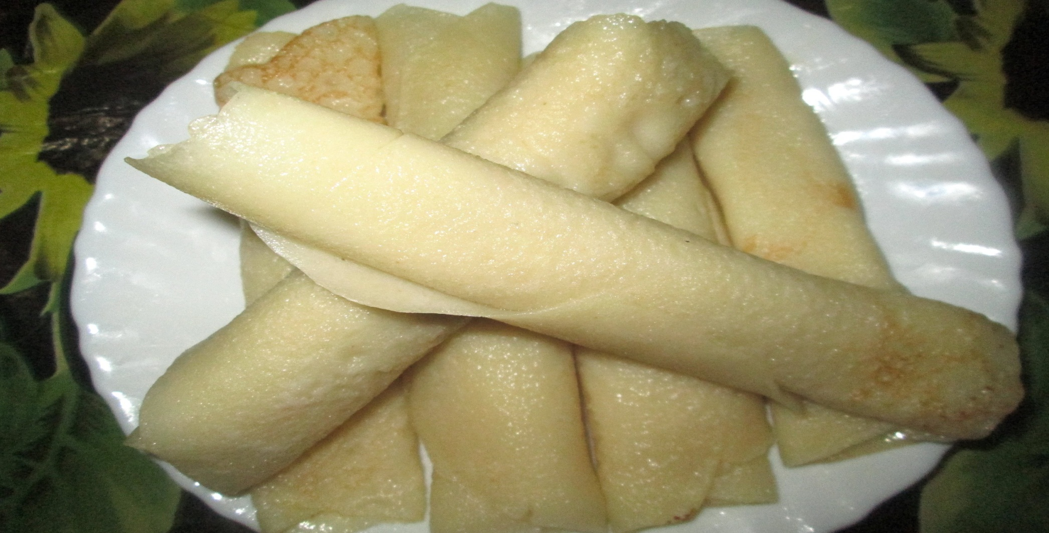
পাটিসাপটা পিঠা।
পৌষ মেলায় ও তা কিনতে পাওয়া যায়।

Slide 22
উৎসব
নববর্ষ
নবান্ন
পৌষ

Slide 23
দলীয় কাজ
দল-নববর্ষঃ- পহেলা বৈশাখে কিসের আয়োজন করা হয়?
দল-নবান্নঃ- নতুন ধানের চাল দিয়ে পায়েস তৈরি হয় কোন উৎসবে?
দল-পৌষঃ- কোন মেলায় পিঠা পাওয়া যায়?

Slide 24
মূল্যায়ন
দল-নববর্ষ
উঃ) মেলার।
দল-নবান্ন
উঃ) নবান্নের
দল-পৌষঃ
উঃ) পৌষ মেলায়।

Slide 25
উপযুক্ত শব্দ বসিয়ে শূন্যস্থান পূরণ করি।
পুতুল
নবান্ননবান্ন
পিঠা
গ্রাম বাংলার একটি উৎসব।
বৈশাখি মেলায় মাটির পাওয়া যায়।
পৌষ মেলায় পাওয়া যায় ।

Slide 26
বাড়ীর কাজ
◊ তোমার এলাকায় উদযাপিত হয় এমন ৩ টি সামাজিক উৎসবের নাম লিখে আনবে।

Slide 27

ভালো থেকো সবাই। আজ এই পর্যন্ত্‌‡‡‡‡‡‡‡‡‡

